Slide 1
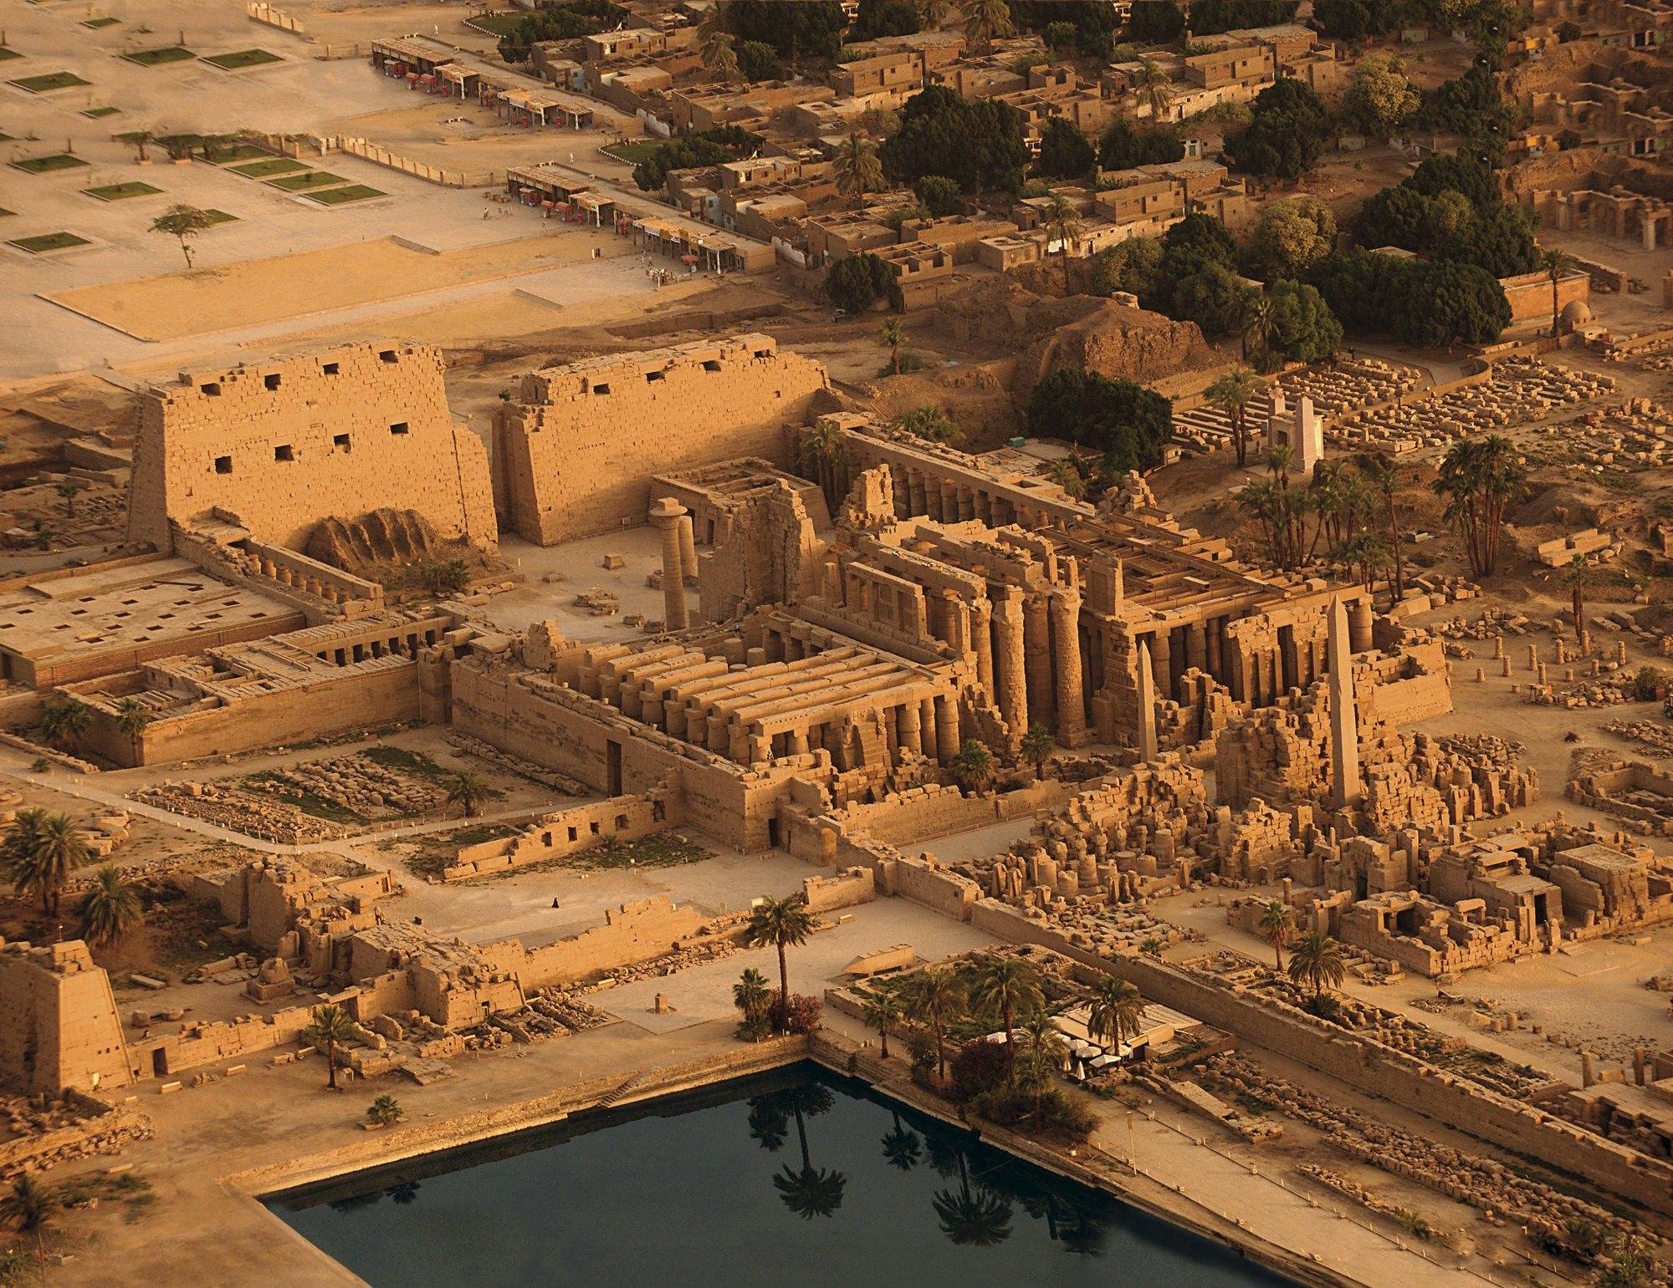
Карнакский храм
Крупнейший храмовый комплекс Египта. Строительство началось около 2000 г. до н.э. и продолжалось несколько веков.
Главный бог храма — Амон-Ра.
Здесь проходили религиозные праздники и процессии.

Slide 2
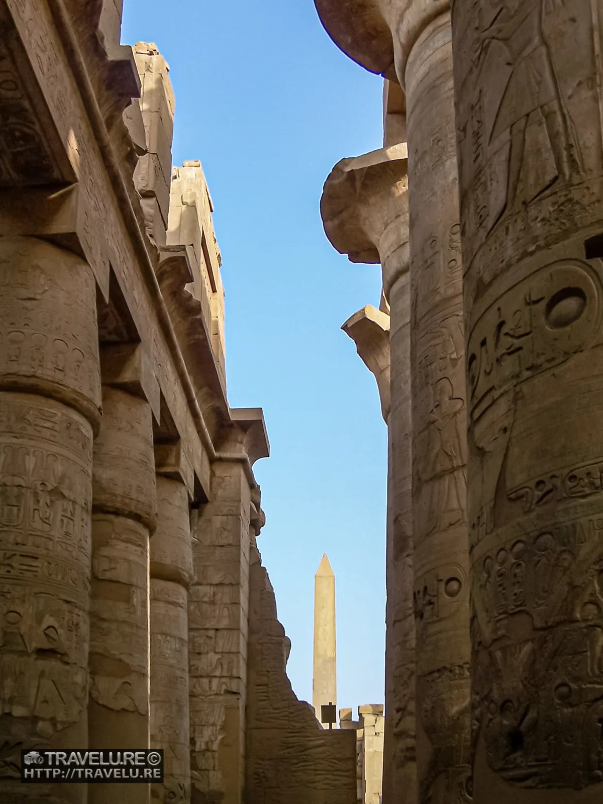
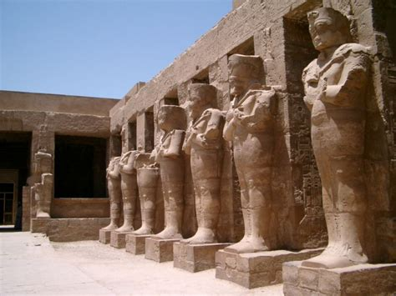
Архитектура Карнака
Комплекс включал пилоны, колоннады и залы.
Наиболее известен «Гипостильный зал»
с 134 колоннами высотой до 23 м.
Барельефы и иероглифы рассказывали
о подвигах фараонов.

Slide 3
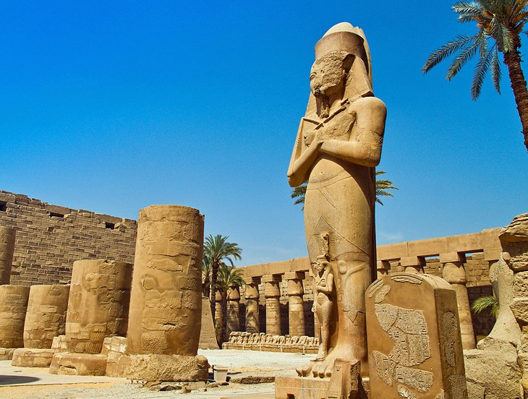
Значение храмов
Храмы были центрами религиозной и общественной жизни.
— Проводились ритуалы и жертвоприношения.
— Символизировали власть фараона.
— Хранили знания: письменность, астрономию, медицину.
Карнакский храм сохранил память о величии Египта.

